Slide 1
OpenStack環境でのオーケストレーション
定義を容易にするGUIエディタの実現
情報学群 コンピュータサイエンス専攻 （分散処理OS研究室）
1160304 川口 貴大
2016年2月15日
Notes:
情報学群４年川口が、OpenStack環境でのオーケストレーション定義を容易にするGUIエディタの実現について発表を行いたいと思います。
よろしくお願いします。

Slide 2
研究背景(1/4)
近年クラウドが普及し，今後IaaSの需要が増加
クラウドとは
ネットワーク上の資源をネット経由で使用すること
IaaSとは
クラウドコンピューティングであり，CPUやメモリ，ストレージ等のITインフラをインターネット経由で提供するサービス
現状
複数セグメントを持つシステム構成には時間がかかる
複数セグメントを持つシステム構成の構築には
作業の効率化が求められている
Notes:
研究背景について
・総務省の平成27年版情報通信白書
→近年クラウドが普及し、ITリソースの迅速な確保、コスト削減等の目的からIaaSをはじめとするクラウドサービスの需要増加。
→IaaSとは、システムの可動に必要なサーバーやネットワーク等のリソース，インフラをネットワーク経由で提供するサービスのこと。
→大規模なシステム構成の再現には作業の効率化が求められている。
→IaaSの代表的なソフトウェアのひとつに「OpenStack」というものがある。

Slide 3
研究背景(2/4)
OpenStack
IaaS基盤構築ソフトウェア
インスタンス(仮想マシン)や仮想ネットワーク，仮想ルーターを定義してシステムを構築
これらのリソースはOpenStack内のコンポーネント群により制御・管理されている
Heatはそれらのコンポーネントを制御，一括で定義し構築する
オーケストレーション
Notes:
OpenStackとは
・IaaS基盤構築ソフトウェア
・多くの企業が参加するコミュニティで開発
・様々なコンポーネントがサービスを提供している
→Heatは各コンポーネントがどういう動作をするのかを記入したテンプレートファイルを読み込むことで、自動で仮想環境の構築を行うコンポーネント。

Slide 4
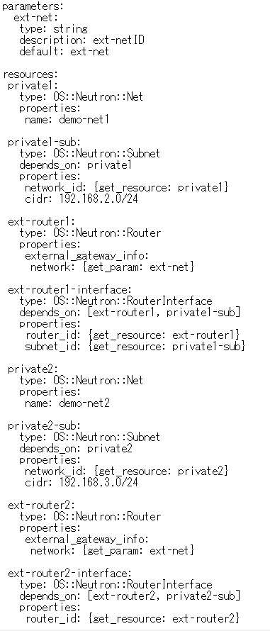
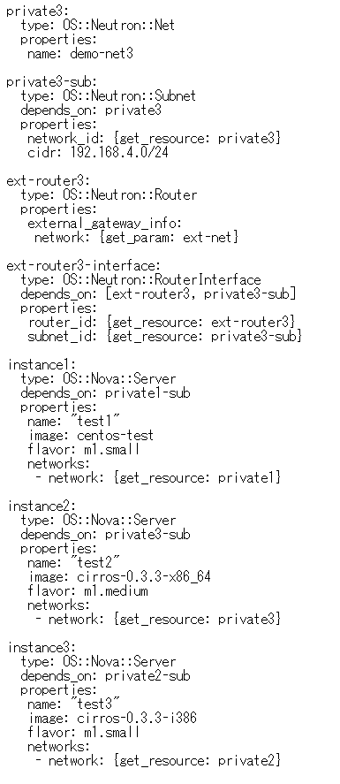
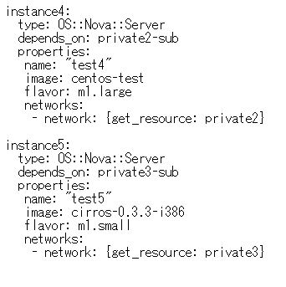
研究背景(3/4)
Heat
仮想環境構築をオーケストレーション（自動化）
テンプレートファイルに構築内容を記述
テンプレートファイル例
問題点
テキスト記述量が膨大
構成情報を把握しづらい
書式が複雑
Notes:
Heatについて
・Heatは，仮想環境構築を自動で行うためのコンポーネント
・自動化（オーケストレーション）をするためにはテンプレートファイルとよばれるテキストファイルが必要
（例として添付しているテンプレートファイルは比較的小さい規模のテンプレートファイルである。）
テンプレートファイルの問題点
・テキストファイルであるため，記述されるテキスト量が膨大であるため書き損じが生じてしまう可能性がある。
・テキストファイルであるため，入力されたテキストを見ただけでは構成情報を把握しづらいこと。
・Heatテンプレートファイルには独自の書式が存在。書いてある内容は合っているが書式が間違っているため正常に動作しないということも起き得る。

Slide 5
研究背景(4/4)
そこで
GUIベースで構成内容を容易に把握でき，
テキスト入力を極力撤廃した
オーケストレーション定義エディタを提案
Notes:
そのため….
そこで、「テンプレートファイル作成補助のために」….

Slide 6
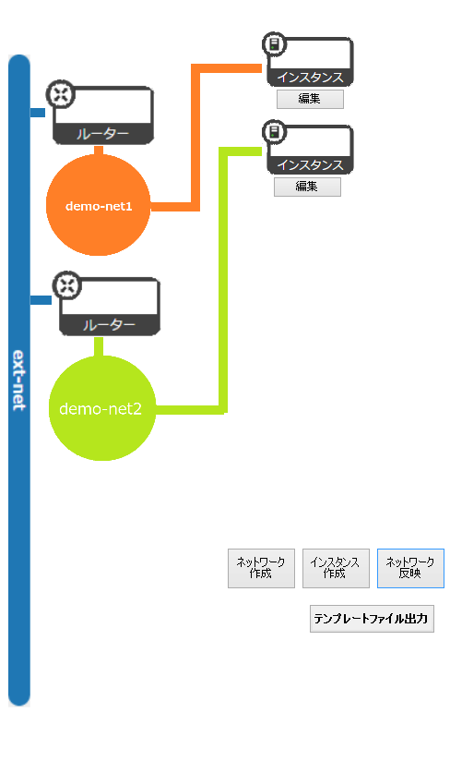
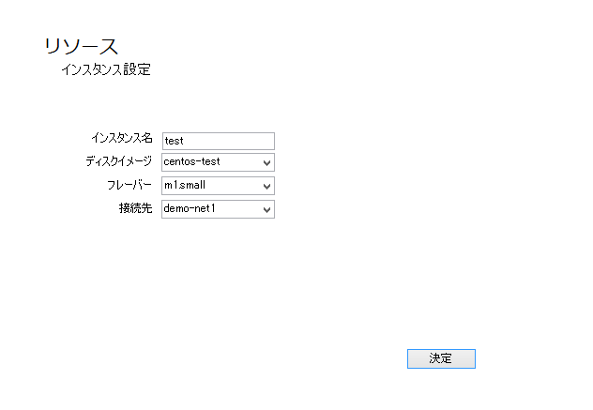
オーケストレーション定義エディタの概要(1/4)
オーケストレーション定義エディタ
構成確認画面でシステム構成を可視化
詳細設定画面で入力項目をプルダウンメニューから選択する
構成確認画面
詳細設定画面
Notes:
提案の大きな方針は２つある。
①構成情報を把握しやすいようにするため，(下の構成確認画面とよばれる画像のように)GUIを用いて構築中のシステム構成を可視化する
②テキスト記述量の削減と複雑な書式を撤廃するために、（下の詳細設定画面のように）プルダウンメニューで入力項目の選択肢を提供
尚，構成確認画面ではネットワークに関する入力，詳細設定画面ではインスタンスに関する入力を行うことができる。
新たなネットワークとルーターを追加したい場合は構成確認画面でネットワーク作成ボタンをクリックする。
インスタンスの詳細項目を入力する場合は詳細設定画面で入力可能。

Slide 7
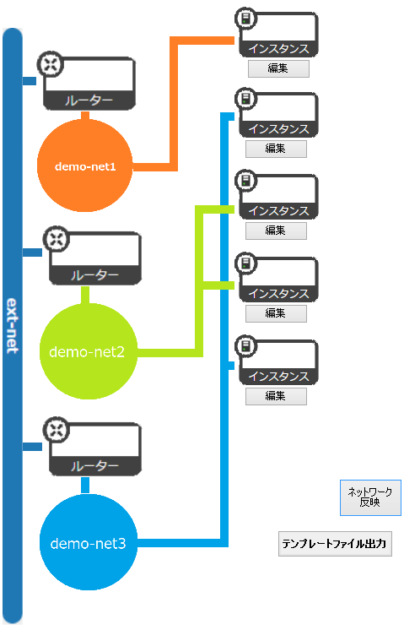
オーケストレーション定義エディタの概要(2/4)
システム構成の可視化
GUIベースにすることでテキストではわかりづらかった構成を可視化
Heatテンプレートファイル
オーケストレーション定義エディタ
Notes:
システム構成の可視化について
・Heatテンプレートファイルを見るだけでは把握しづらい構成を，オーケストレーション定義エディタではGUIでわかりやすく表示
・構成確認画面と呼ばれる画面でシステム構成の確認が可能
・構成確認画面では他に，新たなネットワークを追加することができる。
→ネットワークの追加はボタンをクリックするだけで可能
→ボタンをクリックすることで，エディタ内部で新たなネットワークに関する記述を自動出力するための準備。
→テンプレートファイル出力ボタンを押すことで自動入力を含む全ての入力をテンプレートファイルへ出力する。

Slide 8
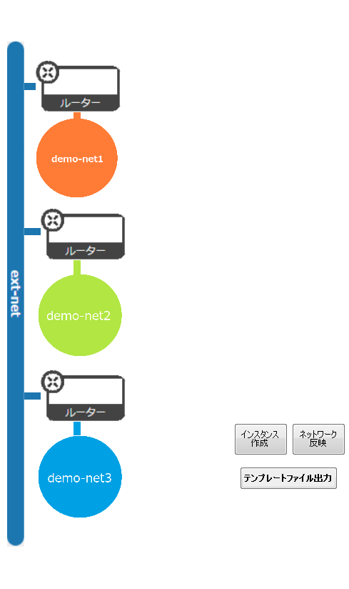
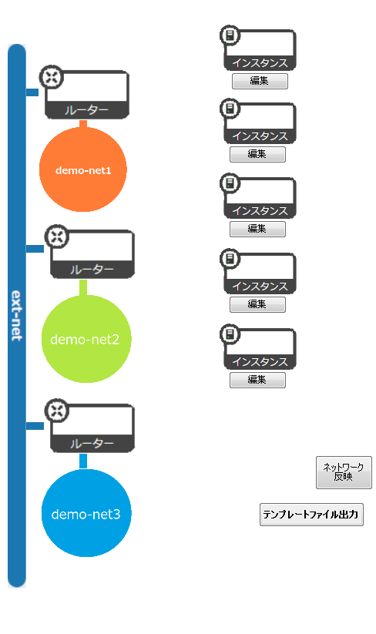
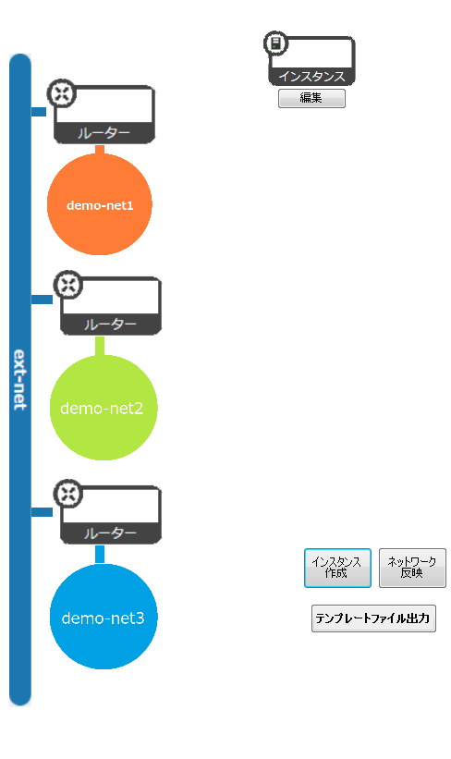
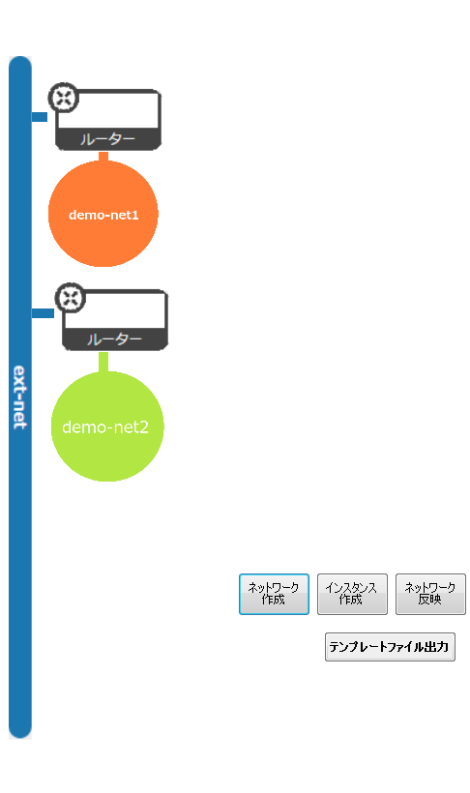
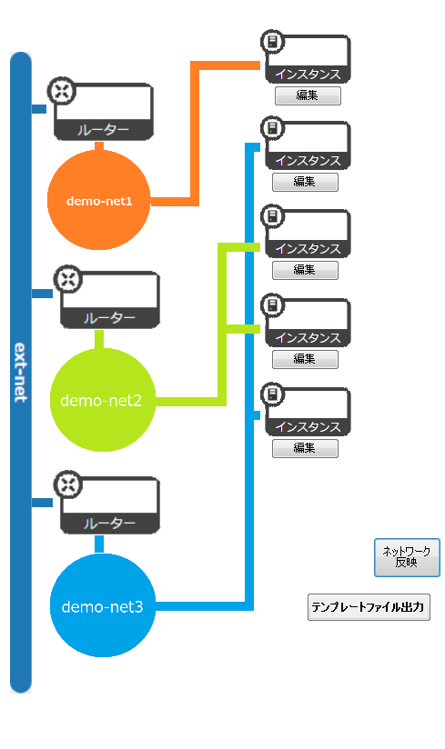
オーケストレーション定義エディタの概要(3/4)
構成確認画面の動き

Slide 9
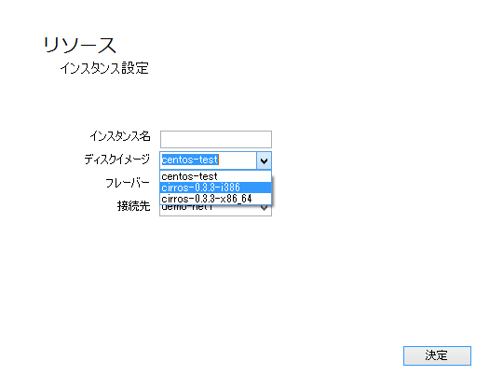
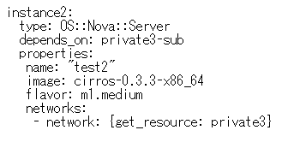
オーケストレーション定義エディタの概要(4/4)
テキスト手動入力を極力撤廃
プルダウンメニューによりクリックだけで入力可能
記述量の削減，入力ミスの抑止
入力内容が決まっているものは自動入力
オーケストレーション定義エディタ
Heatテンプレートファイル
Notes:
テキスト手動入力を極力廃止
・膨大な量のテキスト記述量を削減するために，詳細設定画面で入力項目を用意。プルダウンメニューで選択肢を提供。
→これは「記述量の削減」と、「入力ミスの抑止」がねらい。
先ほど説明したが、インスタンスの詳細入力以外の項目は全て自動入力される。
インスタンスの詳細入力項目のみ、システム構築をするたびに入力内容が異なる可能性が高いためこういった入力方式をとっている。
ネットワークの項目は、新たなネットワークを追加するとネットワークとルーター毎に入力内容は異なるが、自動入力できる範疇での入力内容であるため，構成確認画面で新たにネットワークを追加することで自動入力の準備が整うような処理を行っている。

Slide 10
評価(1/3)
被験者の学習時間，
テンプレートファイル作成所要時間を記録
実験内容
従来方式とオーケストレーション定義エディタそれぞれで
同じシステム構成を構築
計測項目
学習時間，作成所要時間
被験者
OpenStackに関する基本的な知識を有した学生５名
システム構成
(Ⅰ)1セグメント構成(インスタンス数5台)
(Ⅱ)2セグメント構成(インスタンス数5台)
(Ⅲ)3セグメント構成(インスタンス数5台)
Notes:
評価実験
評価実験では，被験者の前提知識学習時間、テンプレートファイル作成所要時間とエラー発生回数を記録。
被験者はOpenStackに関する基本的な知識を有したインフラエンジニア５名。（本研究室３年生と４年生計５名？）
・システム構成
１セグメント構成
２セグメント構成
３セグメント構成
それぞれ、作成するインスタンスは５台である。
尚、エラー発生回数とはHeatそのものに作成したテンプレートファイルを読み込ませた時に，記述に不適切なものがあれば発生するエラーの発生回数を記録したものである。

Slide 11
評価(2/3)
学習時間比較
Notes:
まず前提知識の学習時間について
・どの被験者もオーケストレーション定義エディタに関する前提知識（使用方法等）の学習時間が従来のHeatテンプレートファイルの手動入力についての前提知識学習時間の1/3~1/6という短い時間であった
→これは従来方式ではHeatテンプレートファイルの書式についての勉強が必要であり，学習すべき項目が多岐に渡ったからだと考えられる
→オーケストレーション定義エディタではエディタの使用方法に関する知識のみの学習であり，従来方式と比べると学習すべき項目が少なく済んだからだと考えられる
以上のことから、オーケストレーション定義エディタは従来方式よりも導入が容易であるといえる。

Slide 12
評価(3/3)
作成所要時間比較
Notes:
テンプレートファイル作成所要時間について
・(１セグメント構成から３セグメント構成全てにおいて、)オーケストレーション定義エディタを使用してのテンプレートファイル作成所要時間が従来方式の作成所要時間とくらべて約1/5~1/29まで短縮された
・更に、”””””従来方式では各被験者作成所要時間のバラ付きが大きい”””””
→記述量増加で時間が掛かる
→記述量増加からくる記述ミスの発生
→エラー発生
・オーケストレーション定義エディタでは構築するシステム構成が複雑になるほど少しずつ作成所要時間が伸びているが、被験者間に作成所要時間のばらつきがない。
→オーケストレーション定義エディタを使用することで、被験者の能力に影響されず短時間でテンプレートファイルを作成することが可能に。
→次のスライドへ。

Slide 13
評価(4/3)
作成所要時間比較
(Ⅰ)1セグメント構成

Slide 14
評価(5/3)
従来方式とオーケストレーション定義エディタ
それぞれのエラー発生回数比較
Notes:
エラー発生回数について
・オーケストレーション定義エディタでは，入力する項目を
①自動で入力する
②プルダウンメニューで選択肢を提供してから選んでもらう
という方法で入力しているためそもそも記述ミスが発生することがない。
一方従来の手動でHeatテンプレートファイルを作成する方式では、人が手動で入力することもありエラーが頻発。
実際の評価実験は １セグメント構成→２セグメント構成→３セグメント構成 の順番で実施された。
実験開始時には「手動方式ではテンプレートファイル構築に慣れることでエラー発生回数が減少していくのでは？」と予想。
→しかし実際にはエラーが減少していくことはなかった
→被験者全員が、Heatテンプレートファイルの書式をまだ理解しきれていなかったのでは。
→そもそも構築内容が複雑になればなるほどテキスト記述量は増加していくため、記述ミスは常に発生しやすいのではないか。
ということが考えられた。
全く同じ内容の構成を構築してもらったが、手動ではエラーを発生させ、オーケストレーション定義エディタではエラー発生回数ゼロだった。
つまり、エディタ利用者はHeatテンプレートファイルに関する専門知識を意識すること無く容易かつ正確にテンプレートファイルを作成できる。

Slide 15
まとめ
オーケストレーション定義エディタ
Heat専門知識を意識することなくHeatテンプレートファイルを作成可能なオーケストレーション定義エディタを実現
従来の方式よりも少ない学習時間で容易に短時間かつ正確にHeatテンプレートファイルを作成可能
Notes:
まとめ
・オーケストレーション定義エディタでは２つの画面からテンプレートファイルを作成する。
→構成確認画面ではネットワークに関する記述とシステム構成の確認
→詳細設定画面ではインスタンスに関する記述
評価実験の結果、オーケストレーション定義エディタは
・被験者の能力に影響されず短い一定時間でテンプレートファイルを作成可能 であるといえた
それは、
自動入力とプルダウンメニューでの入力方式により入力者はHeatの専門知識を意識すること無くテンプレートファイルを作成可能
であるから。

Slide 16
ご静聴ありがとうございました。

